Slide 1
Notes:
Una bellissima storia
Dio ci accompagna dalla creazione a «cieli nuovi e terre nuove»

Slide 2
Notes:
Mosè riceve da Dio i 10 comandamenti

Slide 3
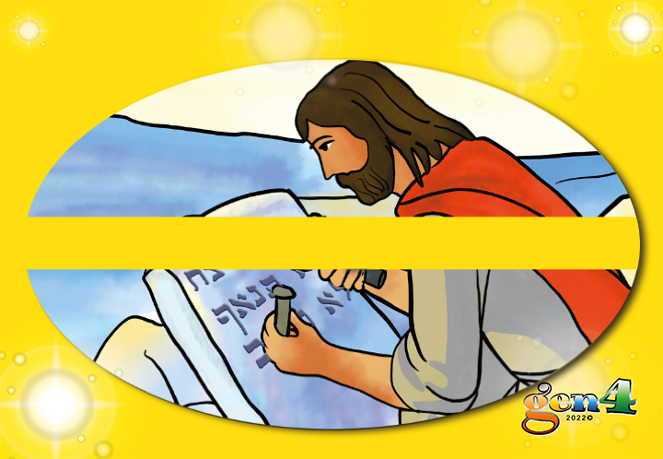
Notes:
Dio ci dona le leggi dell’amore

Slide 4
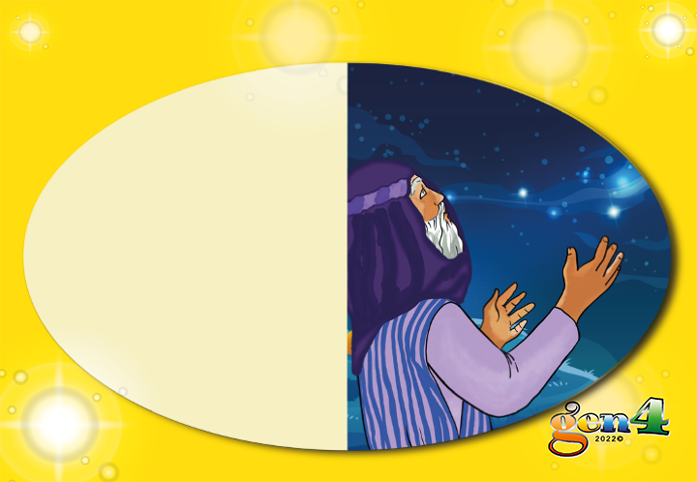
Notes:
Abbiamo conosciuto Abramo e Sara. Ad Abramo Dio ha promesso che da lui sarebbe venuto un popolo più numeroso delle stelle del cielo.

Slide 5
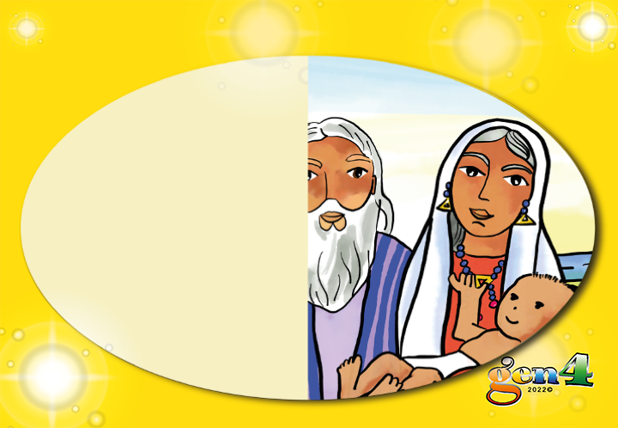
Notes:
E sappiamo che Abramo e Sara hanno avuto un figlio, Isacco.

Slide 6
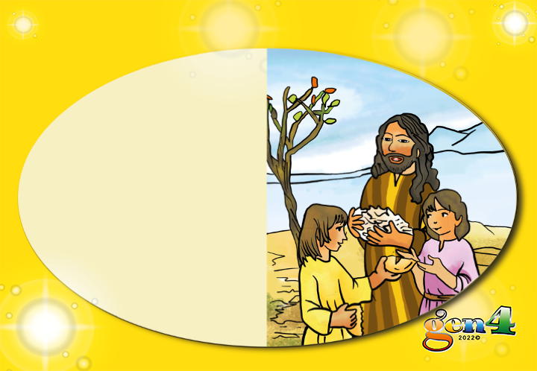
Notes:
Isacco sarà poi padre di Esaù e Giacobbe.

Slide 7
Notes:
Giacobbe, chiamato anche Israele, avrà poi 12 figli e da loro, dalle loro famiglie, si formerà negli anni questo popolo, che si chiamerà popolo di Israele e che oggi cominceremo a conoscere.

Slide 8
Notes:
Giacobbe e i suoi figli abitavano nel paese di Canaan, quella terra che Dio aveva promesso ad Abramo.

Slide 9
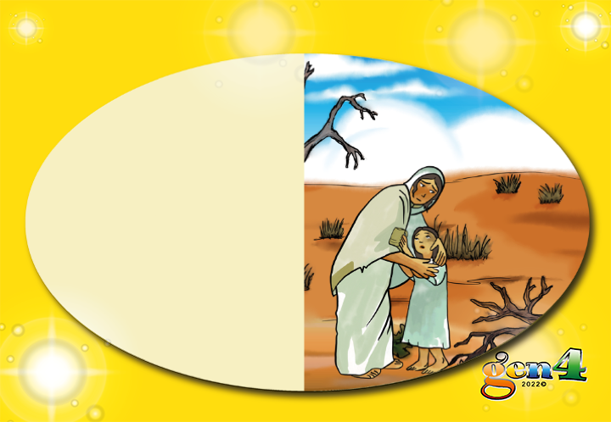
Notes:
Lavorano la terra, ma dopo anni in cui i raccolti sono abbondanti, viene una grande carestia: dalla terra non cresce più nulla, tutti hanno fame e non c’è più cibo nei magazzini.

Slide 10
Notes:
Solo in un paese lontano, l’Egitto, abitato da un altro popolo, ci sono ancora riserve di grano.

Slide 11
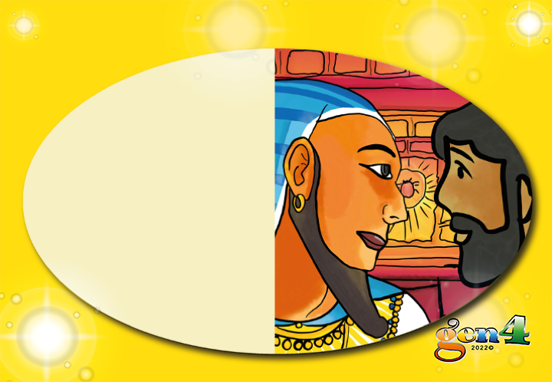
Notes:
Per questo Giacobbe, i figli e le loro famiglie, vanno in Egitto a cercare da mangiare. All’inizio sono accolti bene dal faraone che regnava in quel tempo.

Slide 12
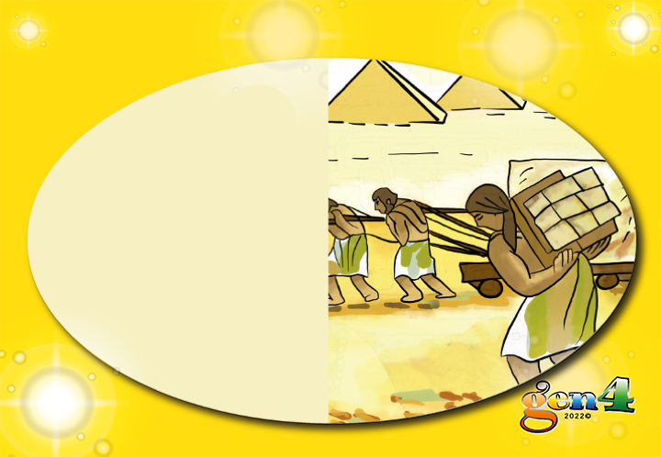
Notes:
Dopo un po’ di anni però, i discendenti di Giacobbe, gli Israeliti, diventano un popolo numeroso e cominciano a essere trattati male dal nuovo Faraone e da tutti gli Egiziani.

Slide 13
Notes:
Allora Dio sceglierà tra loro un uomo, Mosè, perché li guidi fuori dall’Egitto e li conduca verso la terra promessa. Dio rimane sempre fedele al suo popolo.

Slide 14
Notes:
Una bellissima storia
La Bibbia

Slide 15
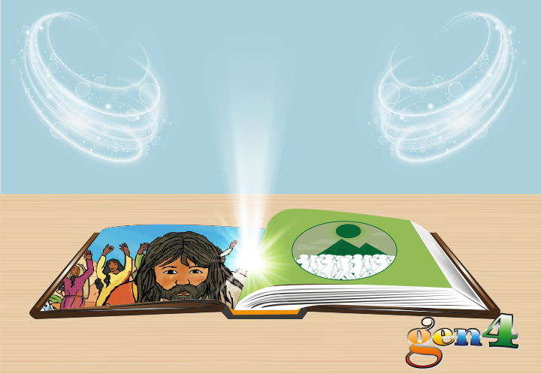
Notes:
Dio libera il suo popolo dalla schiavitù (Cfr. Es 1,1-14; 2,24-25; 3,1-12; 13,17-18; 14, 1-31)

Slide 16
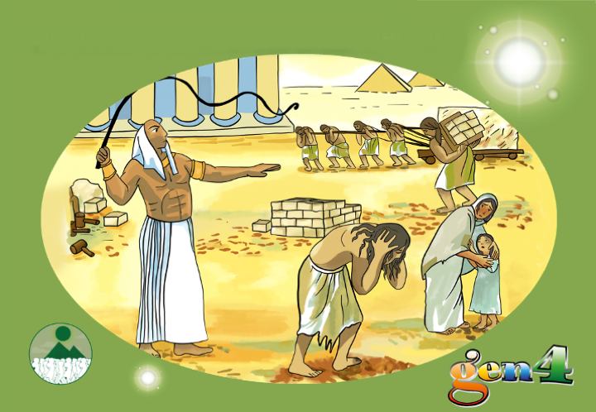
Notes:
Il popolo di Israele si trova in un paese straniero, l’Egitto. Il Faraone che li aveva accolti è morto e l’attuale non li tratta bene, li fa lavorare tanto, come se fossero degli schiavi. Tutto il popolo soffre.

Slide 17
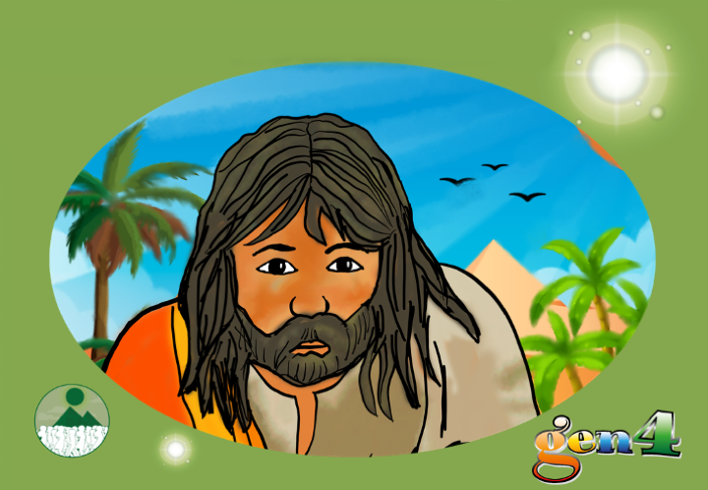
Notes:
Dio vede la sofferenza del suo popolo e mette in atto un piano, scegliendo, tra i membri del popolo di Israele, un uomo di nome Mosè perché lo aiuti a realizzarlo.

Slide 18
Notes:
Un giorno Mosè è fuori a pascolare. All’improvviso vede davanti a sé un cespuglio che brucia, brucia… senza che le fiamme lo consumino. Mosè si avvicina al cespuglio e sente la voce di Dio: “Togliti i sandali, questo è un luogo sacro. Io sono il Dio di tuo padre, il Dio di Abramo, di Isacco e di Giacobbe... Farò in modo che gli israeliti non debbano più vivere come schiavi”¹.

Slide 19
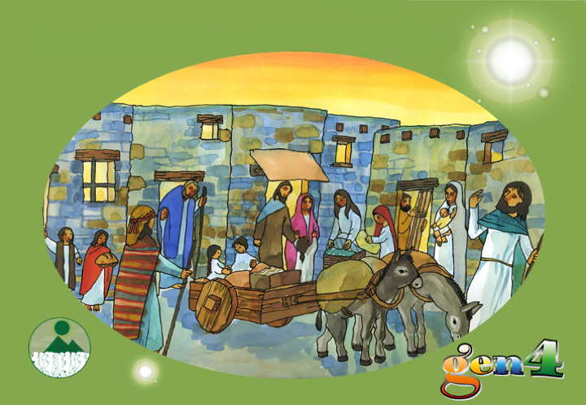
Notes:
E proprio Mosè dovrà condurli nella terra che Dio ha pensato, “una terra grande e bella dove scorre latte e miele”. Il popolo di Israele, guidato da Mosè, riesce a lasciare l’Egitto dirigendosi verso il mar Rosso, per la strada del deserto.

Slide 20
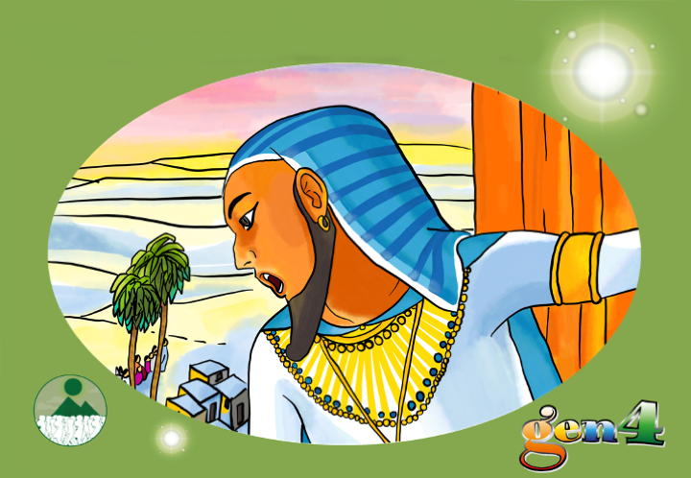
Notes:
Il faraone però si infuria

Slide 21
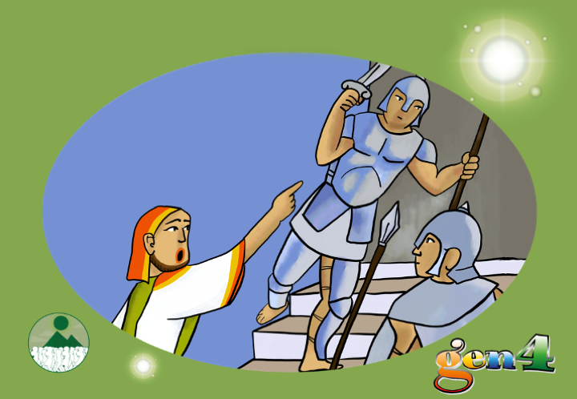
Notes:
e decide di inseguirli con il suo esercito.

Slide 22
Notes:
Gli israeliti lo vedono arrivare da lontano e si spaventano: dove scappare? Davanti a loro c’è una distesa d’acqua!

Slide 23
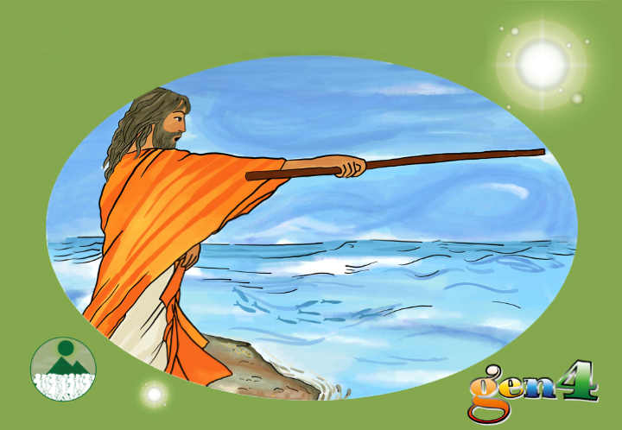
Notes:
Ma Dio indica a Mosè come fare: “Prendi il bastone e stendilo sul mare. Così aprirai un passaggio tra le acque e voi potrete camminare all’asciutto”.

Slide 24
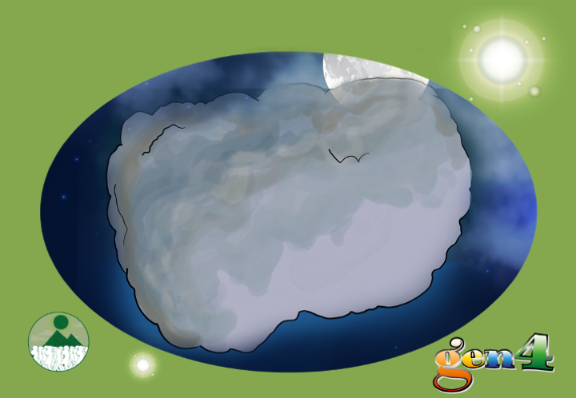
Notes:
Mosè fa quello che Dio gli dice: solleva in alto il bastone, lo punta avanti verso il mare. E Dio manda un forte vento che, soffiando, divide l'acqua a destra e a sinistra.

Slide 25
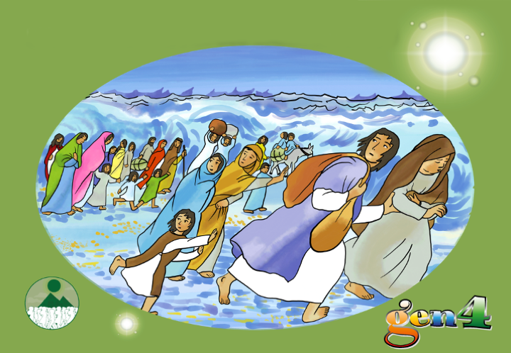
Notes:
Così gli israeliti di notte possono camminare al centro, divenuto asciutto come una strada in mezzo al mare, e riescono a sfuggire all’attacco degli egiziani.

Slide 26
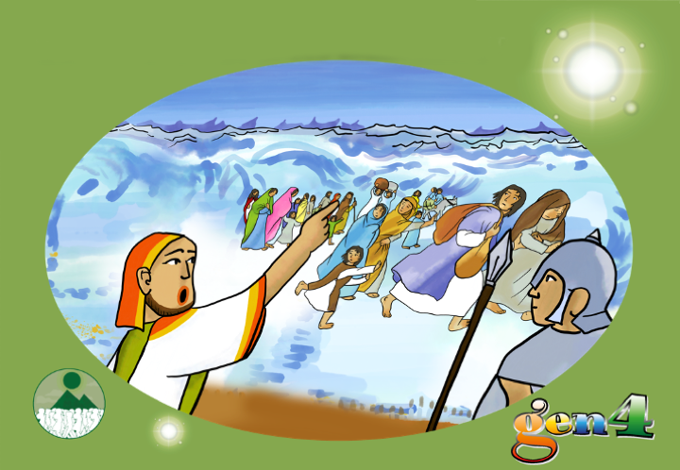
Notes:
Però il faraone con il suo esercito, i suoi carri e i suoi cavalieri li insegue sulla via che Dio ha aperto nel mare.

Slide 27
Notes:
Ma ecco che, appena finalmente gli israeliti sono arrivati all’altra riva, Dio dice di nuovo a Mosè: “Stendi la tua mano”.

Slide 28
Notes:
Mosè ubbidisce: il vento si placa e le acque ritornano al loro livello,

Slide 29
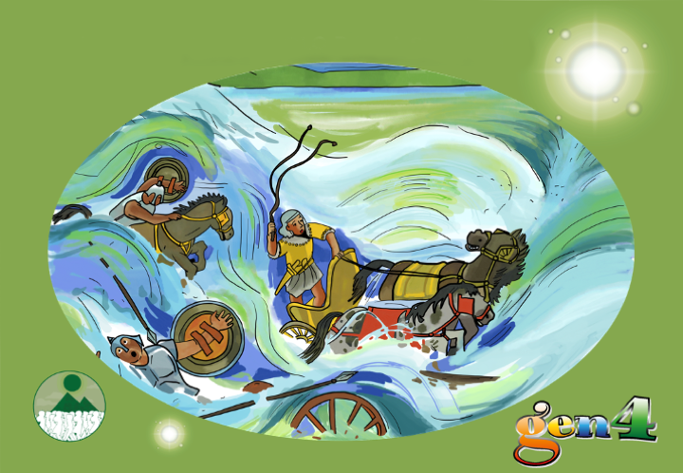
Notes:
coprendo tutti i soldati, i cavalli e i loro carri.

Slide 30
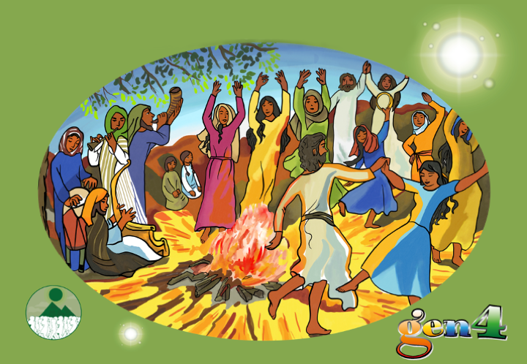
Notes:
Gli israeliti non dovranno avere più paura del faraone, non saranno più schiavi degli egiziani!
Felici, fanno una grande festa e ringraziano Dio perché ha scelto Mosè e li ha condotti con mano potente verso la libertà. E’ la festa del giorno in cui Dio ha salvato il suo Popolo, l’ha liberato dalla schiavitù. Ancora oggi questo giorno, che si ricorda ogni anno, è la festa più importante per il popolo d’Israele!

Slide 31
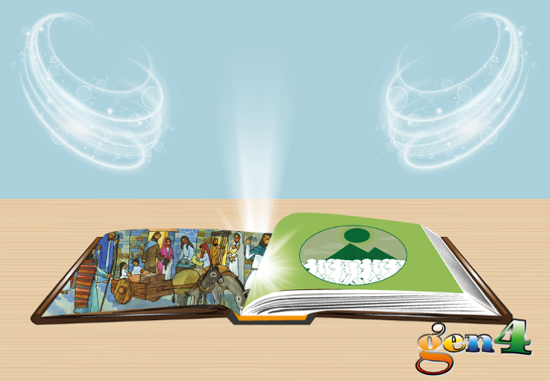
Notes:
Dio guida il suo popolo nel deserto verso la terra promessa (Cfr. Es 5,22-27; 16,1-36; 19,1-8; 20,1-17; 25,10-40; 40,36-38)

Slide 32
Notes:
Ora però il popolo deve rimettersi in cammino perché per arrivare alla terra promessa bisogna attraversare il deserto. Tutti insieme ripartono: grandi e piccoli, anziani e giovani…

Slide 33
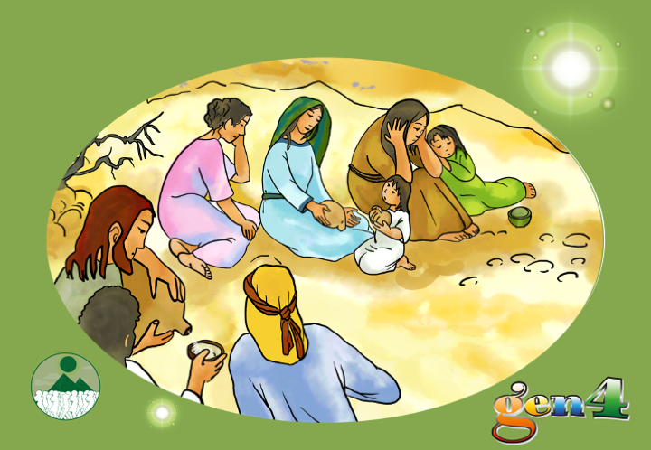
Notes:
Il viaggio è lungo e faticoso. Fa molto caldo e viene a mancare l’acqua. Nel deserto non è facile trovarla.

Slide 34
Notes:
Eccola, finalmente…ma non si può bere, è amara. La gente si lamenta con Mosè e gli chiede: “Che cosa possiamo bere?”

Slide 35
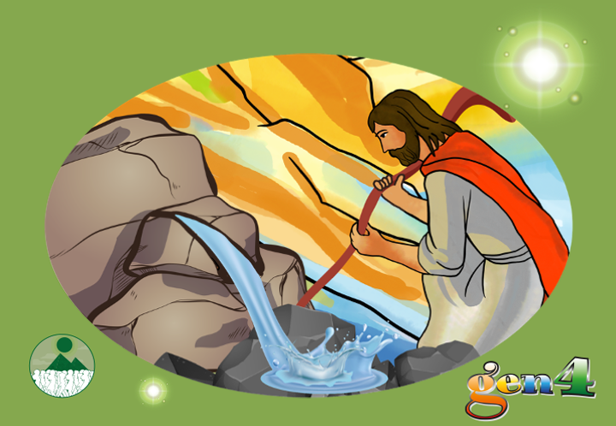
Notes:
Mosè chiede aiuto al Signore… ed ecco, Dio gli indica un pezzo di legno. Mosè lo getta nella fonte e le acque diventano dolci. Ora gli israeliti sono contenti e possono bere quanto vogliono. Dio dice al popolo: “Se tu ascolti la mia voce e fai ciò che io ti dico, ti proteggerò.”

Slide 36
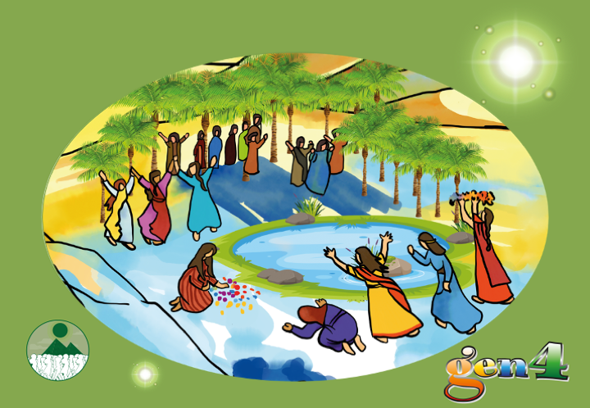
Notes:
Poco più avanti arrivano in un’oasi con tante palme e 12 sorgenti di acqua: lì si accampano per riposare.

Slide 37
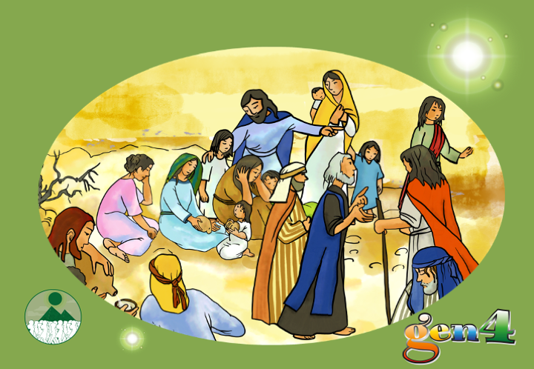
Notes:
Poi il popolo riprende a camminare nel deserto. Ad un certo punto non hanno più cibo e si lamentano con Mosè: “Fossimo rimasti in Egitto! Lì almeno avevamo piatti pieni di carne e pane quanto ne volevamo!”.

Slide 38
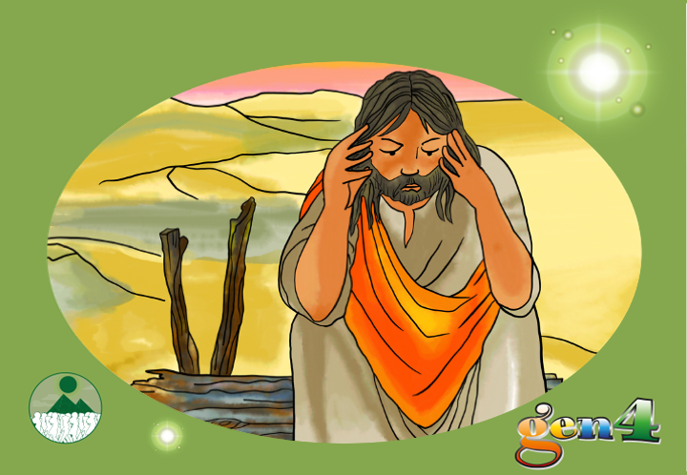
Notes:
Ma Dio non abbandona il suo popolo e dice a Mosè: “Vi darò pane e carne, così saprete che io, il Signore, sono sempre con voi!”.

Slide 39
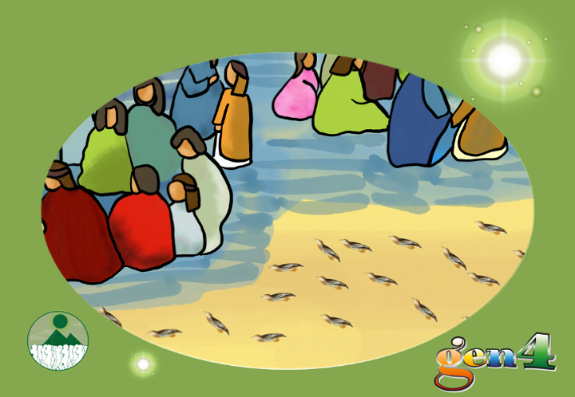
Notes:
Infatti alla sera, uno stormo di quaglie si posa accanto all’accampamento degli israeliti: ecco la carne, in abbondanza per tutti!

Slide 40
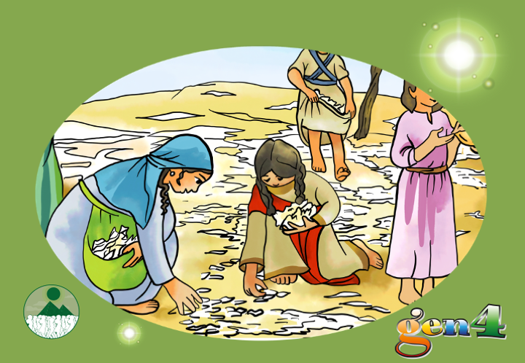
Notes:
E al mattino, tutto intorno all’accampamento, il popolo trova dei semi bianchi e dolci: sono buoni, hanno il sapore di una focaccia… ne possono raccogliere quanto ciascuno ne poteva mangiare e secondo il bisogno della sua famiglia! Sì, per tutti gli anni che trascorrono nel deserto, il Signore provvede in qualche modo al loro cibo.

Slide 41
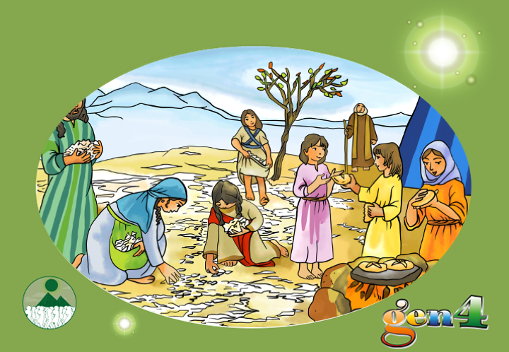
Notes:
Gli israeliti sono sempre più sicuri che Dio li ama veramente e non li abbandonerà mai.

Slide 42
Notes:
Il viaggio verso la Terra promessa continua: marciano giorno dopo giorno, finché si avvicinano ad una montagna che si chiama monte Sinai!

Slide 43
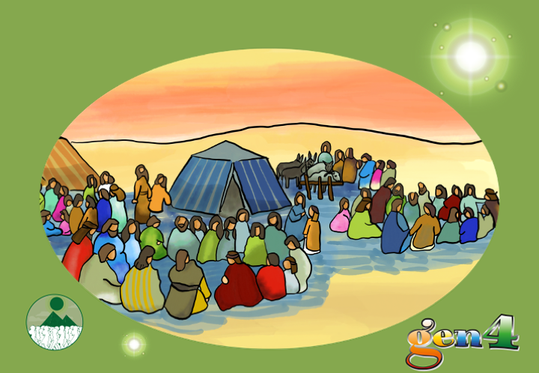
Notes:
Gli israeliti montano le tende. E dicono: “Fermiamoci qui. Adesso vogliamo riposare un po'. Abbiamo camminato abbastanza!”

Slide 44
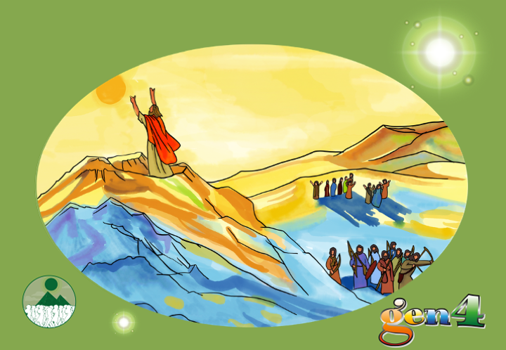
Notes:
Mosè sale sul monte. Lassù Dio parla con lui e gli dà un messaggio per il suo popolo: “Avete visto voi stessi come vi ho condotti fin qua. Ora se vorrete ascoltare sempre la mia voce e mantenere il nostro patto di amicizia, allora sarete il mio popolo eletto e santo.”

Slide 45
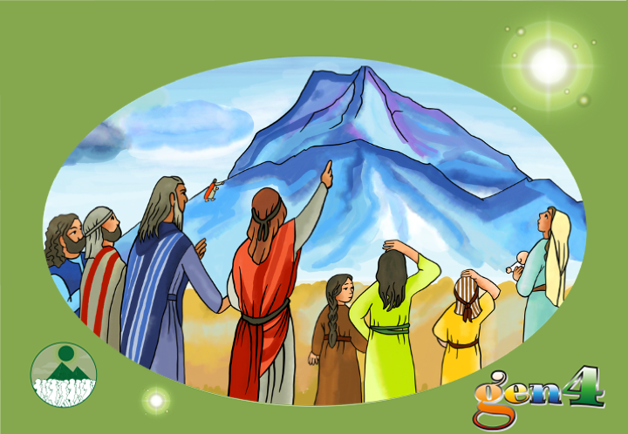
Notes:
Mosè racconta al popolo il messaggio che Dio gli ha dato. La gente risponde in un sol coro: “Tutto quello che Dio ha detto, noi lo faremo”.

Slide 46
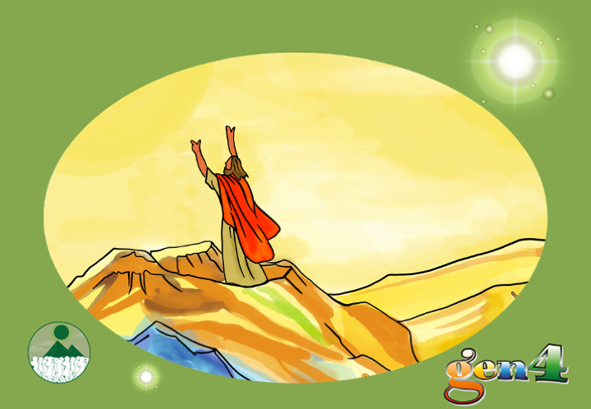
Notes:
Dio si rivolge di nuovo a Mosè e pronuncia queste parole: “Io sono il Dio che vi ha fatto uscire dall'Egitto, dalla casa della schiavitù. Per questo non dovete avere nessun altro Dio oltre me”. Dice poi solennemente: di rispettare i genitori - di non fare del male a nessuno - di non rubare - di non dire mai cose non vere - di rispettate le cose e le persone.

Slide 47
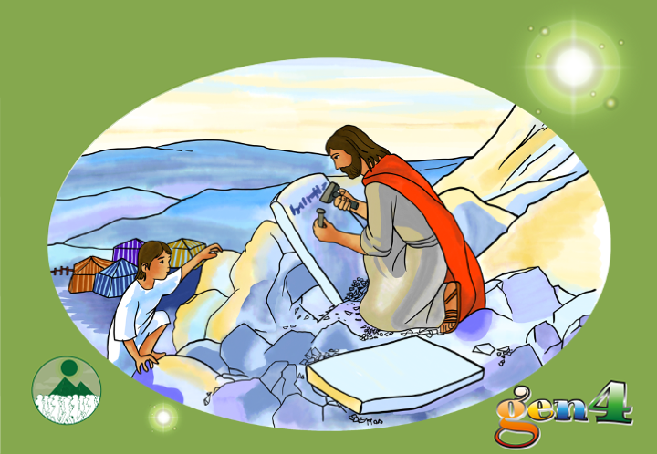
Notes:
Mosè scrive tutto a grandi lettere, su due grosse pietre, affinché nessuno lo dimentichi.

Slide 48
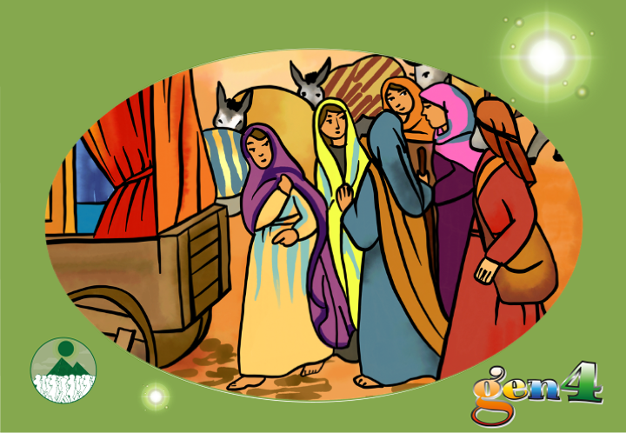
Notes:
Mosè vuole conservare bene le parole di Dio. Fa costruire allora un’arca, come un baule di legno, e dentro vi appoggia le due pietre sulle quali sono scritte le leggi dell’amore. Chiude l’arca con un coperchio ornato da due angeli d'oro. Poi ordina di costruire una grande tenda, per custodire l’arca. Questa tenda è un luogo sacro, che li accompagna nel viaggio verso la Terra promessa.

Slide 49
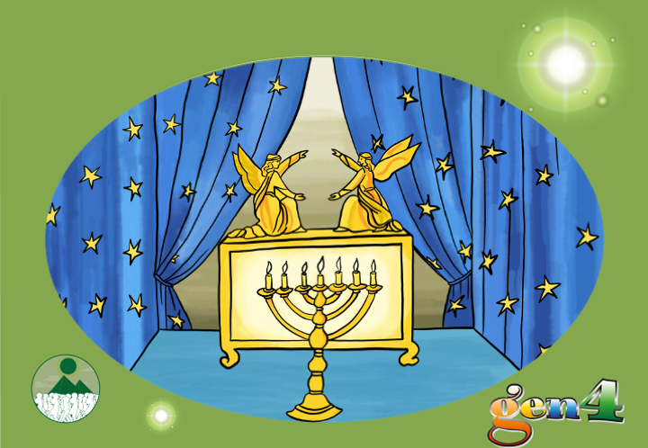
Notes:
In questa tenda mettono anche un candelabro tutto d'oro con sette lampade. Mosè e il suo popolo vogliono essere sempre vicini a Dio, fedeli al Patto stretto con Lui.

Slide 50
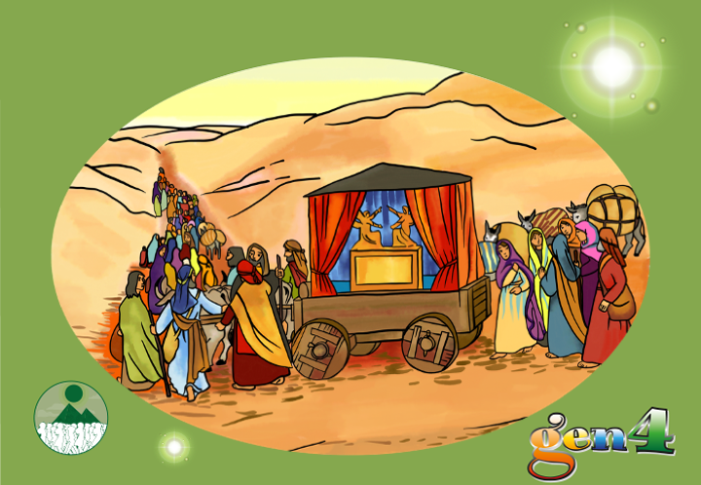
Notes:
Quando tutto è pronto, si rimettono in viaggio verso la Terra promessa. Lo sanno: iI viaggio sarà ancora molto lungo, ma Dio è con loro.

Slide 51
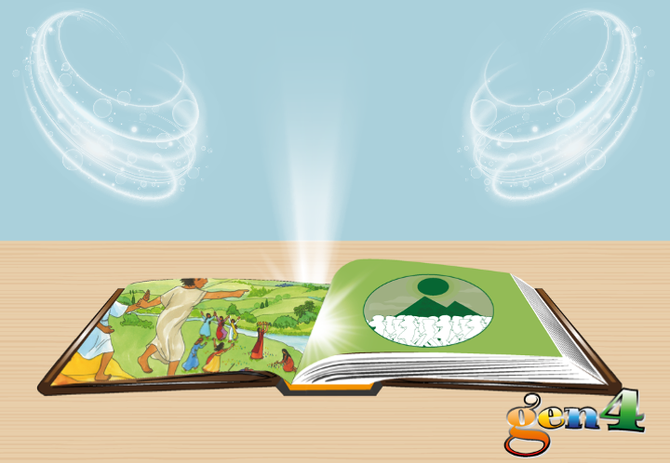
Notes:
Arrivo alla terra promessa (Cfr. Dt 34,1-4)

Slide 52
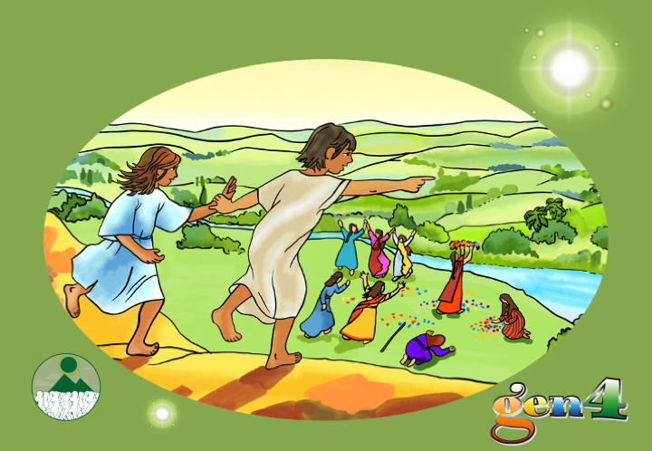
Notes:
Alla fine del lungo viaggio Mosè sale dalle steppe su alto monte di confine: di là si apre la vista su un bellissimo panorama, il paese di Canaan. Dio dice a Mosè: “Questa è la terra che avevo promesso ad Abramo, Isacco e Giacobbe. Ed ora la darò in possesso ai tuoi discendenti”.

Slide 53
Notes:
Una bellissima storia
La Bibbia

Slide 54
Notes:
Con Abramo e Mosè abbiamo visto quanto Dio ama il Suo popolo e non lo abbandona. Sì, Dio è Amore: fin dalla creazione Dio ha avuto un piano d’amore per noi.

Slide 55
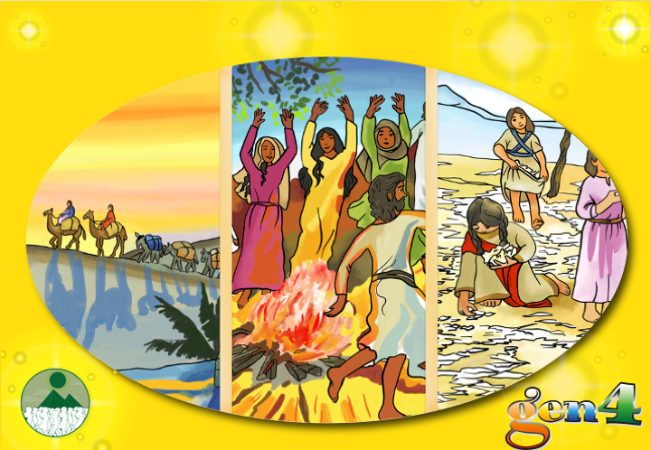
Notes:
E’ un Dio che vuole farsi conoscere, che cammina con il suo popolo, lo salva dalla schiavitù, dà loro da mangiare…

Slide 56
Notes:
Inoltre ora ha fatto un grande regalo al suo popolo: ha dato 10 comandi, che sono raccomandazioni essenziali per onorare Dio ed essere in pace con il prossimo, per imparare a vivere come una grande famiglia, dove tutti si rispettano, si aiutano, si vogliono bene².

Slide 57
Notes:
Quando poi verrà sulla terra Gesù, Lui Figlio di Dio andrà avanti a insegnare e spiegherà in più la nuova legge, quella del Cielo, che amplia e riassume questi 10 comandamenti.

Slide 58
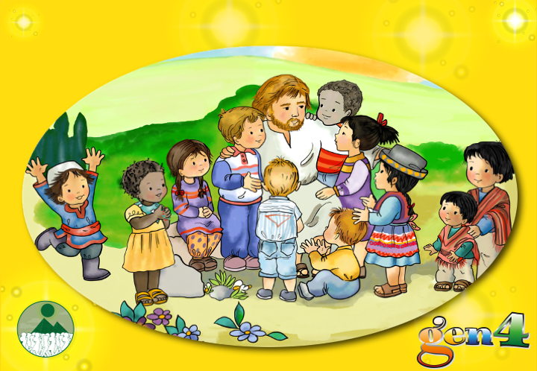
Notes:
Ma quanto detto da Dio a Mosè è da ricordare bene e da mettere in pratica. Gesù riafferma che i comandamenti sono la base di partenza per seguirlo nella via dell’amore (Cfr Mt 19,17-20). Se li viviamo saremo più felici!

Slide 59
Notes:
Viviamo così

Slide 60
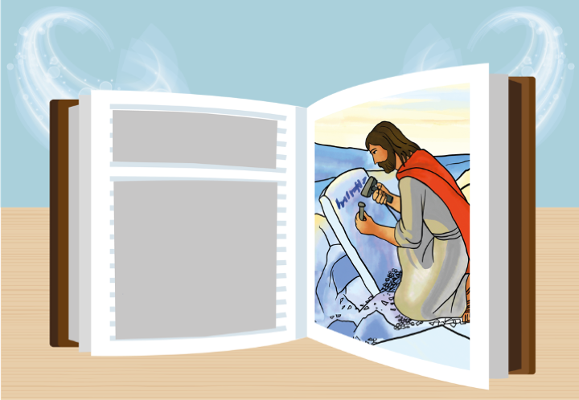
Notes:
“Ascoltate la mia voce e osservate la mia alleanza” (Es 19,5)
Una delle 10 leggi date da Dio a Mosè dice: Non dire cose non vere (“Non dire falsa testimonianza”, Es 20,16)

Slide 61
Notes:
Anche Chiara l’ha ricordato ai gen4: “Dì sempre la verità e sarai sempre contento! Chiara”
(C.Lubich, in Gen4, n. 5 marzo-aprile 1979, p.1)

Slide 62
Notes:
Il vaso rotto

Slide 63
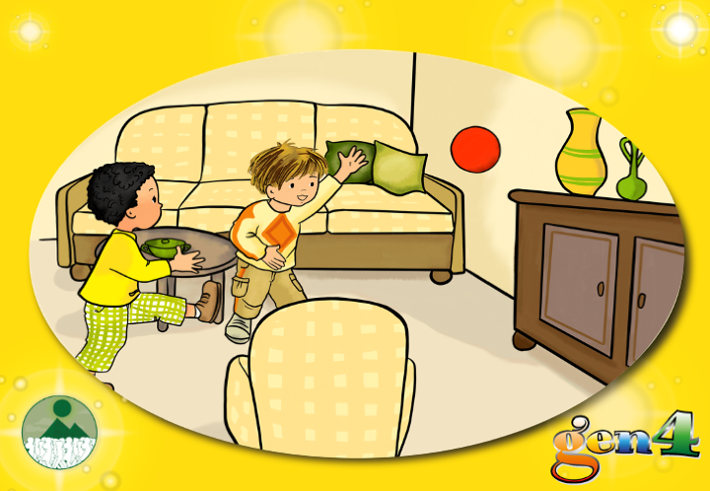
Notes:
Marco e Paolo sono fratelli. Stanno giocando insieme quando…

Slide 64
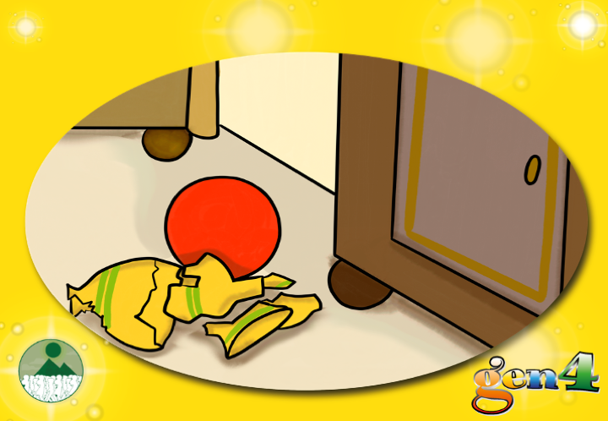
Notes:
il pallone scappa e rovescia un bel vaso che si rompe! Che guaio!

Slide 65
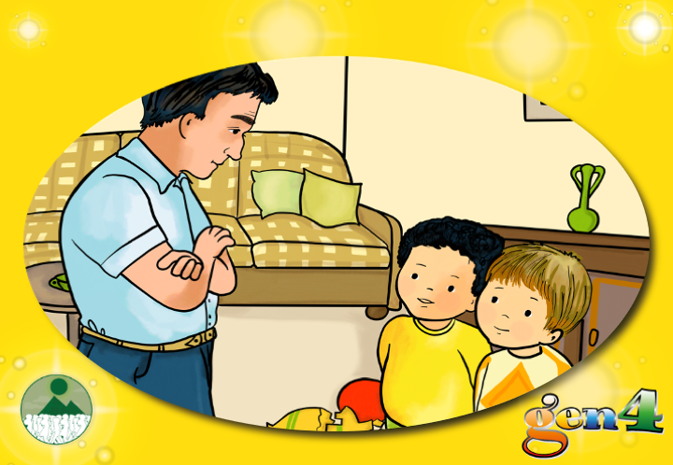
Notes:
“Chi è stato?” chiede papà.

Slide 66
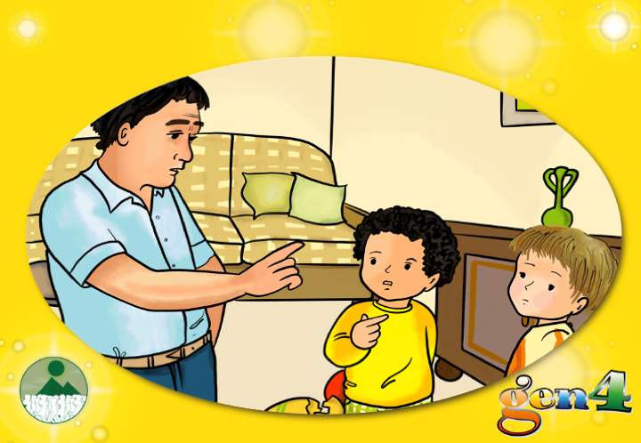
Notes:
Marco ha paura, e gli viene da dire di botto: “E' stato Paolo!” Ma quando il papà comincia a rimproverare Paolo, Marco lo interrompe:

Slide 67
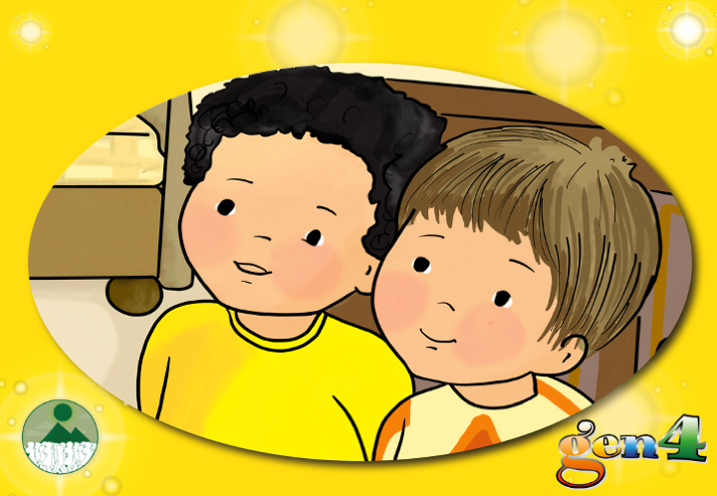
Notes:
“No, sono stato io!”

Slide 68
Notes:
Ho rovinato il blocchetto della mamma!

Slide 69
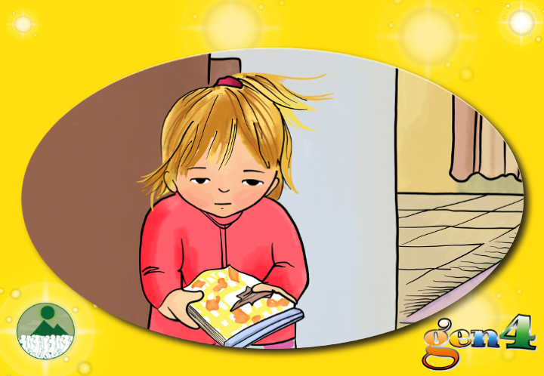
Notes:
Mascia tira fuori dal comò un blocchetto di carta che di solito usa la mamma. Vuole prendere un foglio per disegnare, ma tirando, tirando, la carta si strappa e si rovina tutto il blocchetto.
“Faccio finta di niente e rimetto il blocchetto al suo posto”, pensa Mascia. Ma poi pensa che la mamma sarà triste quando andrà a prenderlo e lo vedrà così.

Slide 70
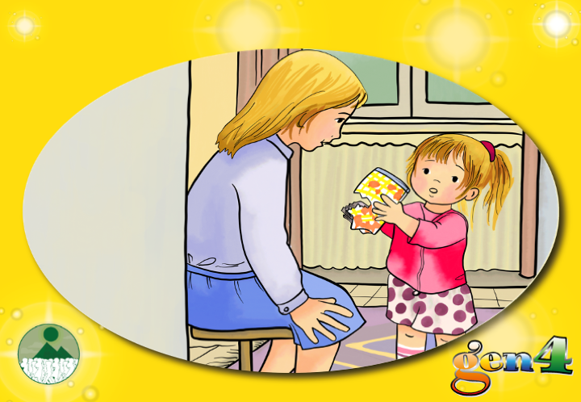
Notes:
Allora corre dalla mamma e le dice: “Scusami, mamma, mi dispiace, ho rovinato il tuo blocchetto!”

Slide 71
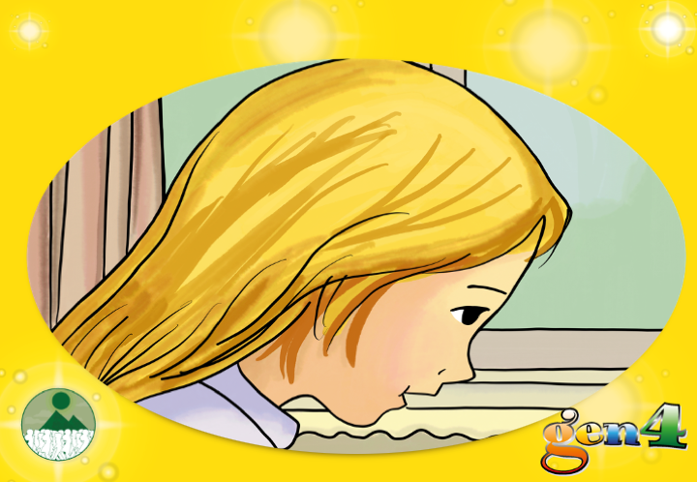
Notes:
“Pazienza Mascia, vedrai che la prossima volta ti ricorderai di fare più attenzione, e sono tanto contenta che sei stata sincera!” risponde la mamma e le da un bacio.

Slide 72
Notes:
«Lo dico o non lo dico?»

Slide 73
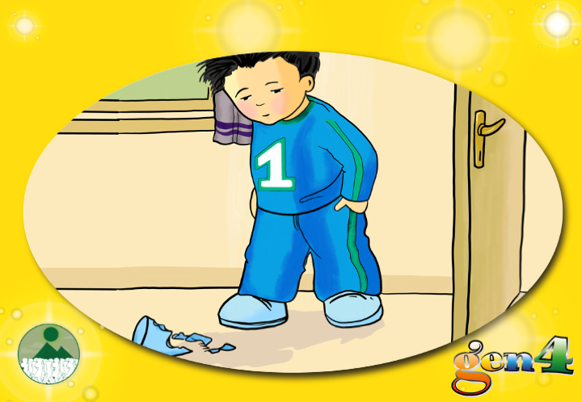
Notes:
Carlo per un momento non è stato attento e ha rotto un bicchiere. “Lo dico, o non lo dico?” pensa.

Slide 74
Notes:
Vorrebbe tornare a giocare senza pensarci più, ma dentro è un po’ triste. Poi si ricorda della frase che ha appeso nella sua stanza: “Dì sempre la verità e sarai sempre contento!”

Slide 75
Notes:
Corre dalla mamma: “Scusa, mamma, ho rotto un bicchiere!” “Capita, Carlo, succede anche a me - dice la mamma - ma sono contenta che mi hai chiesto scusa!”

Slide 76
Notes:
Carlo torna felice a giocare. E' proprio vera quella frase!

Slide 77
Notes:
Viviamo così:

Slide 78
Notes:
“Ascoltate la mia voce e osservate la mia alleanza” (Es 19,5)
Un’altra delle 10 leggi dice: Non rubare (Es 20,15)

Slide 79
Notes:
E Chiara ci dice: “Donate sempre agli altri! Ma non derubate mai nessuno!” Chiara
(Lubich C., in. Gen4, n. 4 gennaio 1979, p.1)

Slide 80
Notes:
Donate sempre agli altri!

Slide 81
Notes:
Oggi Italo si accorge a scuola che Paulina, una sua compagna di classe, è molto triste. Ha le scarpe rotte e non ne può comprare altre, perché la sua famiglia è molto povera.

Slide 82
Notes:
Italo torna a casa pensieroso e chiede alla mamma: “Posso regalare a Pauline un paio delle mie scarpe?”.

Slide 83
Notes:
La sua mamma è commossa dalla generosità del figlio, ma gli dice: “mi spiace, ma non possiamo farlo, anche noi non abbiamo soldi e queste scarpe dopo di te serviranno al tuo fratellino!”.

Slide 84
Notes:
Però anche la mamma di Italo continua a pensare a come poter aiutare Paulina e racconta tutto alla vicina di casa che subito le dice: “Ho proprio un paio di scarpe di mia figlia che ti posso dare senza problemi!”.

Slide 85
Notes:
Ora Italo e la sua mamma possono aiutare Paulina!

Slide 86
Notes:
Italo però è timido e non sa come dare il regalo alla sua compagna! Allora si fa aiutare dalla maestra: è lei a dare le scarpe a Paulina.

Slide 87
Notes:
Che regalo inaspettato! Paulina scoppia di gioia e indossa subito le sue scarpe nuove.

Slide 88
Notes:
Non derubate mai nessuno!

Slide 89
Notes:
Sandra ha sette anni ed abita in un quartiere della periferia di una grande città della Colombia.

Slide 90
Notes:
Una mattina, mentre sta andando verso la scuola, vede un po’ più avanti camminare una sua amica.

Slide 91
Notes:
Comincia ad andare più veloce per raggiungerla, ma prima di arrivare da lei si accorge che un'altra bambina si avvicina velocemente alle spalle della sua amica e cerca di aprire il suo zaino per prendere qualcosa dentro, senza che lei se ne accorga.

Slide 92
Notes:
Sandra rimane molto male da questo atteggiamento, ma si ricorda che noi dobbiamo amare Gesù in tutti, anche in quella bambina che stava sbagliando. Così si avvicina velocemente a lei e con calma le fa segno di non farlo. Questa bambina la guarda sorpresa, ma poi si allontana senza prendere nulla.

Slide 93
Notes:
Sandra allora affianca la sua amica e si mettono a chiacchierare tutte contente, camminando verso la scuola.

Slide 94
Notes:
Note
¹ Alcuni spunti dalla ricchezza della teologia delle Chiese ortodosse orientali, a cura di Sherin H. Salama: San Clemente d'Alessandria vede nel roveto un annuncio della nascita di Cristo dalla Vergine. Questo è anche ciò che intendeva san Gregorio, vescovo di Nessus, quando disse: “La luce della Divinità che da essa risplendeva verso la vita umana durante la nascita di Gesù Cristo non bruciò il roveto ardente, proprio come il fiore della Verginità in esso non appassì dando alla luce il bambino.”
Commentando il fatto che Dio ha chiesto a Mose di togliere le scarpe, Origene diceva: “Ai vecchi tempi, le scarpe erano fatte della pelle di un animale morto: è come se Dio in questo Suo comandamento ci chiedesse di spogliarci dell'amore per le cose temporanee, morte, per aderire ai cieli eterni affinché Lo incontriamo.”
Dio dice a Mosè: "Il Dio dei tuoi padri: il Dio di Abramo, il Dio di Isacco e il Dio di Giacobbe". Nella sua ripetizione tre volte in questo incontro tra Dio e il primo capo del popolo, San Clemente d'Alessandria ha visto un segno dell’amicizia divina e umana. Anche se Dio è il Dio del mondo intero, il Dio dei celesti e dei terrestri, si affilia con i suoi amici speciali. Non desidera essere un maestro, ma un amico, e lo vediamo parlare a Mosè faccia a faccia, come un amico parla al suo amico (Es. 33,11).
² “E continuiamo a parlare dei comandamenti che, come abbiamo detto, più che comandamenti sono le parole di Dio al suo popolo perché cammini bene; parole amorevoli di un Padre. (...) Le dieci Parole iniziano così: «Io sono il Signore, tuo Dio, che ti ho fatto uscire dalla terra d’Egitto, dalla condizione servile» (Es 20,2). Questo inizio sembrerebbe estraneo alle leggi vere e proprie che seguono. Ma non è così.
Perché questa proclamazione che Dio fa di sé e della liberazione? Perché si arriva al Monte Sinai dopo aver attraversato il Mar Rosso: il Dio di Israele prima salva, poi chiede fiducia. Ossia: il Decalogo comincia dalla generosità di Dio. Dio mai chiede senza dare prima. Mai. Prima salva, prima dà, poi chiede. Così è il nostro Padre, Dio buono.” (Papa Francesco, Udienza generale, 27.6.2018)
“La libertà è custodita e resa possibile dalla legge. La legge che ci chiama a muoverci, a non metterci più al centro di tutto, e che ci chiede di fare spazio all'altro, che sia Dio o il prossimo. Parlandoci in seconda persona al singolare, la legge è concretamente indirizzata a ciascuna e ciascuno di noi, tocca a noi accedere al rispetto degli altri attraverso questa legge, a noi di assumere la nostra responsabilità nella vita comune.” NB: La legge qui si riferisce ai comandamenti. (Testo originale: “La liberté est gardée et rendue possible par la loi. La loi qui nous appelle à nous déplacer, à ne plus nous mettre au centre de tout, et qui nous demande de faire une place à l’autre, qu’il s’agisse de Dieu ou du prochain. En nous parlant à la deuxième personne du singulier, la loi s’adresse concrètement à chacune et à chacun, à nous d’accéder par cette loi au respect d’autrui, à nous d’assumer notre responsabilité dans la vie commune.”NB: Loi ici se réfère aux commandements. - Tradotto dal libro di Barraud, Daniel et un collectif d’auteurs. Dieu s’approche: un catéchisme protestant en 25 tableaux, Genève: Labor et Fides; Arare-Genève: PBU, 1998, p 63.)

Slide 95
Notes:
Centro Gen4

